Slide 1
Родная природа в произведениях писателей XX века
Урок литературы в 5 классе по теме
Учитель высшей категории Аниськина Елена Владимировна
Красный Сулин
2014 год

Slide 2
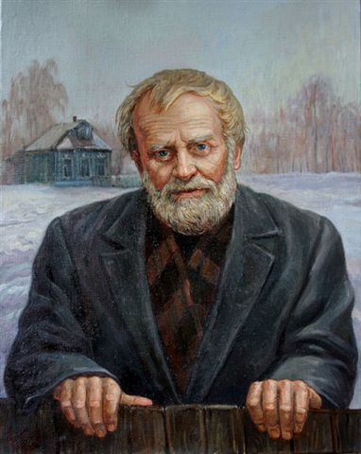
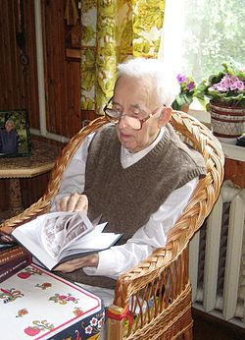
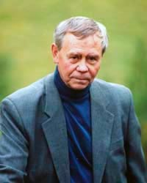

Slide 3
Рассказ
Основной жанр малой повествовательной прозы; более краткая форма, чем повесть или роман.

Slide 4
Лирическое стихотворение
Жанр художественной литературы, эмоционально и поэтически выражающий чувства автора; художественная речь, образованная делением на ритмически соизмеримые отрезки.

Slide 5
Стихотворение в прозе
Литературная форма, в которой прозаический принцип развёртывания речи сочетается с относительной краткостью и лирическим пафосом, свойственным поэзии.

Slide 6
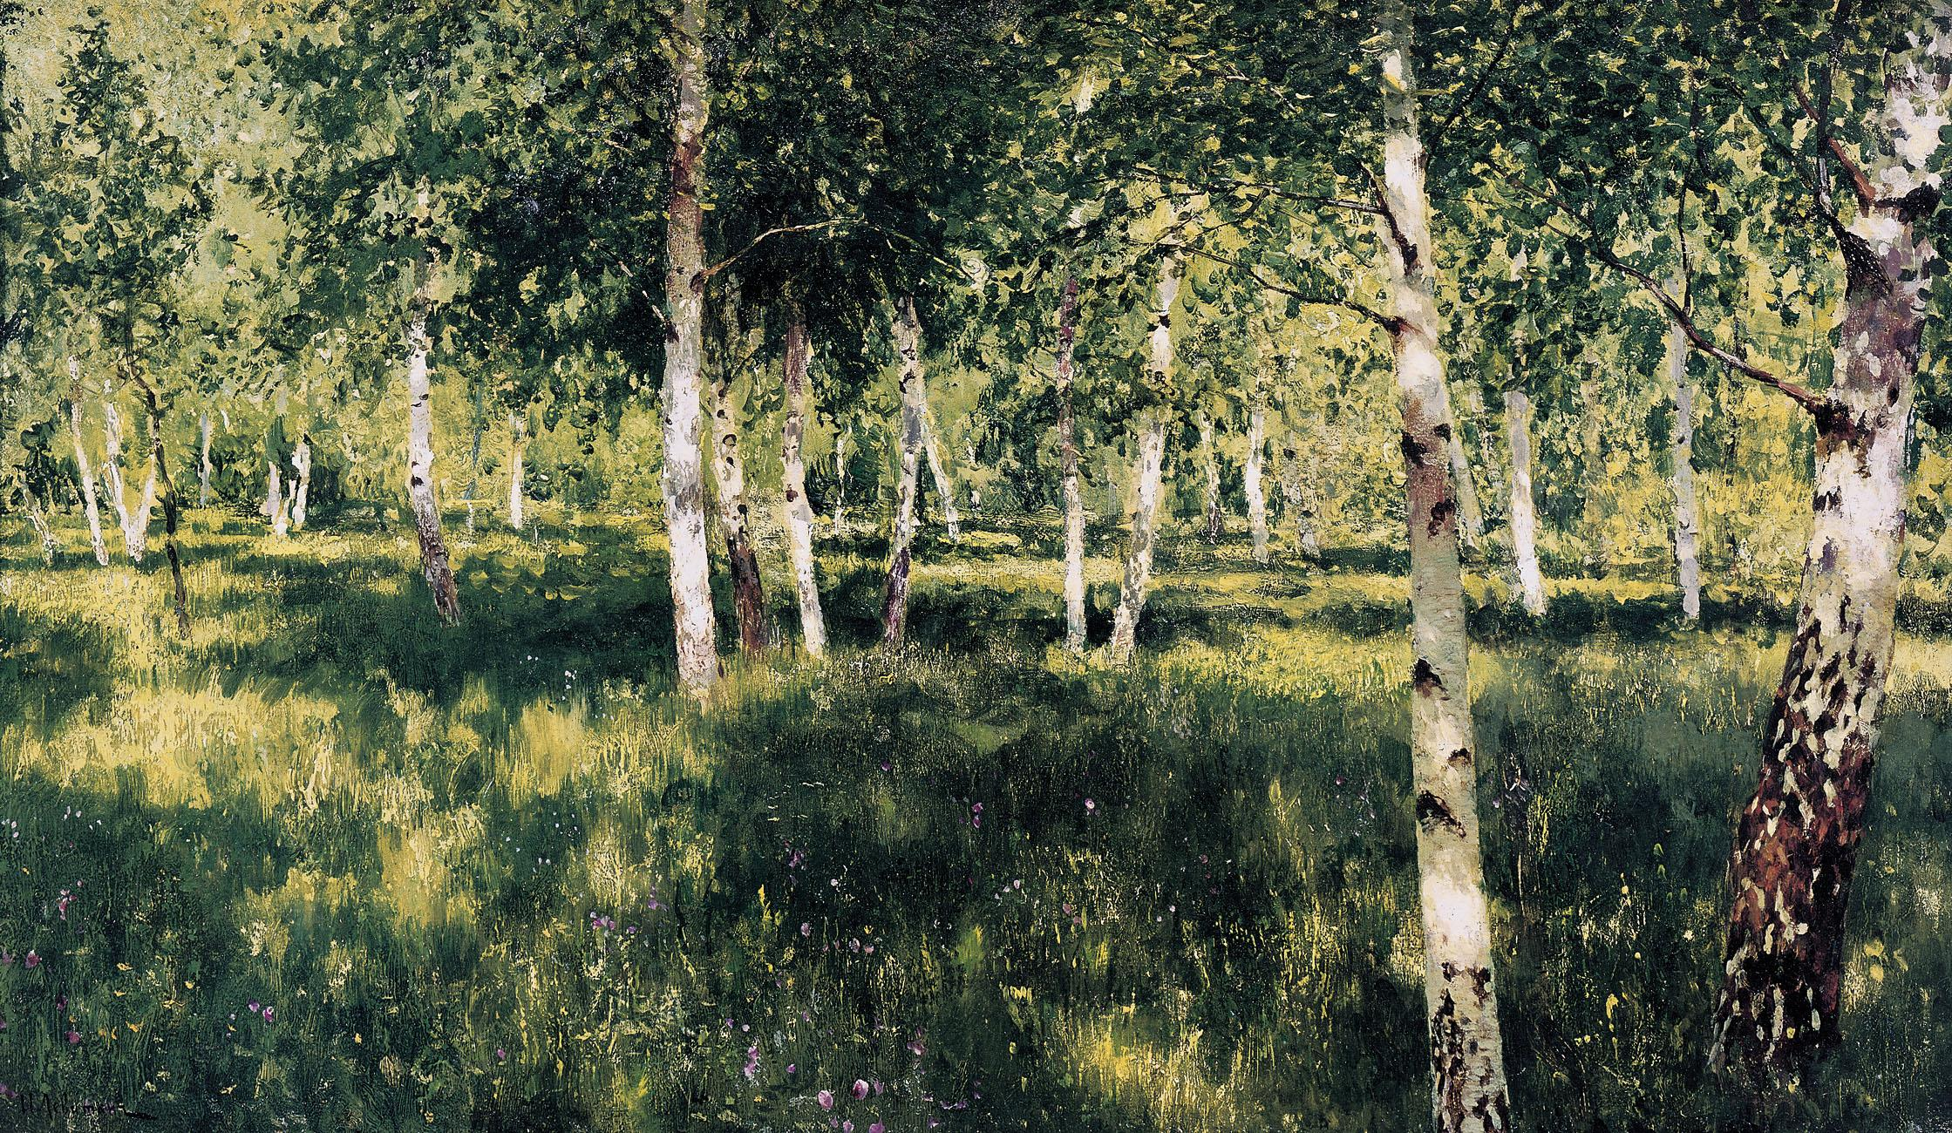
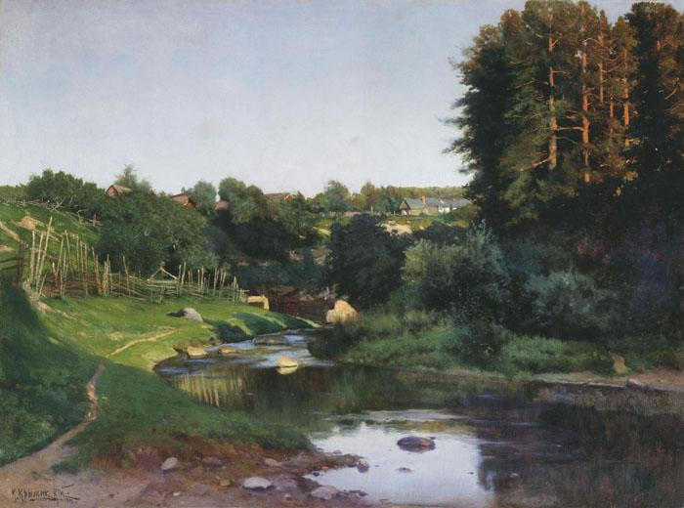
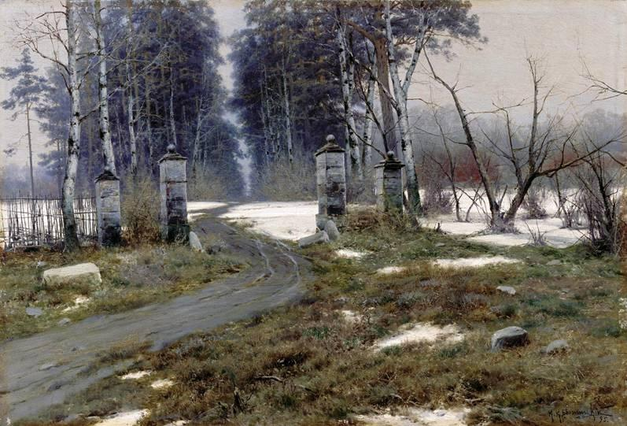

Берёзовая роща
Деревня на берегу реки
Пейзаж

Slide 7
Исаак Левитан — Берёзовая роща

Slide 8
Константин Крыжицкий — Пейзаж

Slide 9
Константин Крыжицкий — Деревня на берегу реки

Slide 10
Лирическое
стихотворение
Стихотворение
в прозе
Рассказ
Поясной поклон
Как коллеге
Молния сиганула
Повер-
женная зима
Поддув-но
завывать
Тьма
Вздохну-ла
Солнце
тонет
Дождь
прошипел
Всезрящий
сон

Slide 11










Ш
М
Н
А
И
Е
Т
У
Е
С

